Slide 1
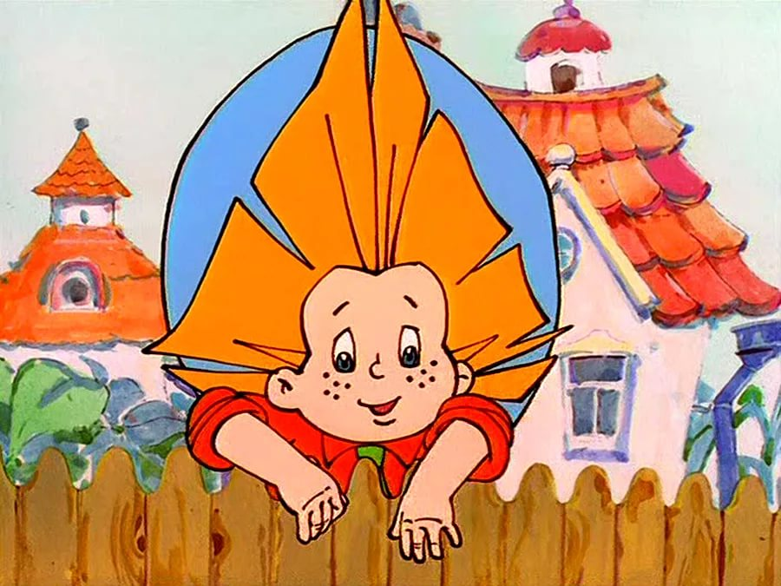
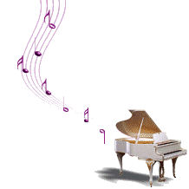
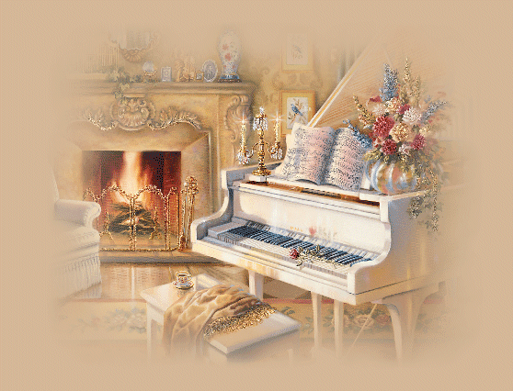


ОТКРЫТЫЙ УРОК - ЛЕКЦИЯ «НЕЗНАЙКА НА УРОКЕ ФОРТЕПИАНО». подготовила: тарола елена вячеславовна, преподаватель фортепиано, концертмейстер.

Slide 2
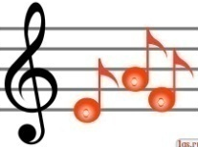
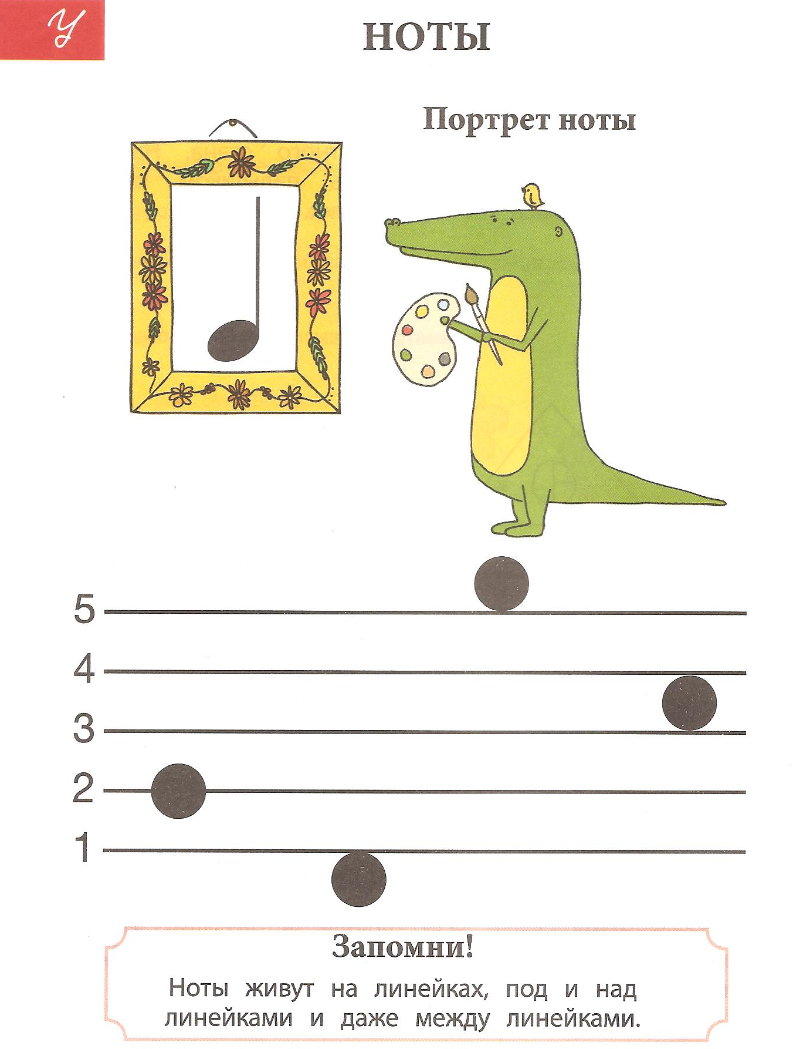
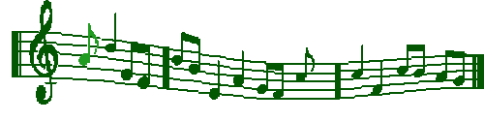
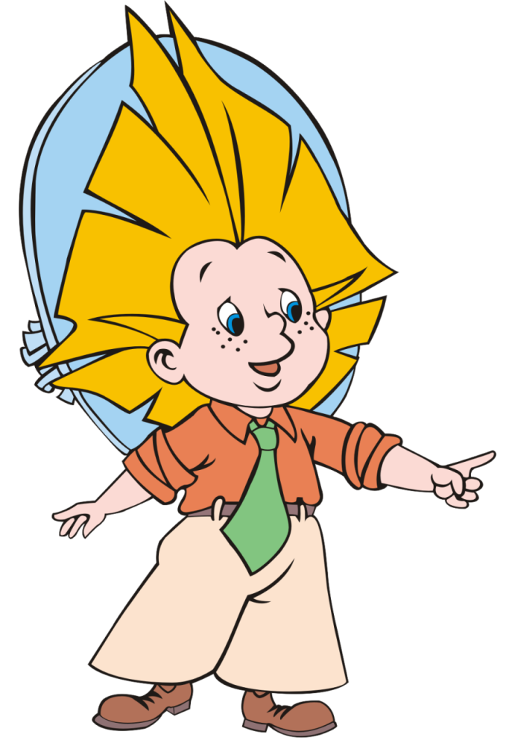
НОТНЫЙ СТАН С НОТАМИ.

Slide 3
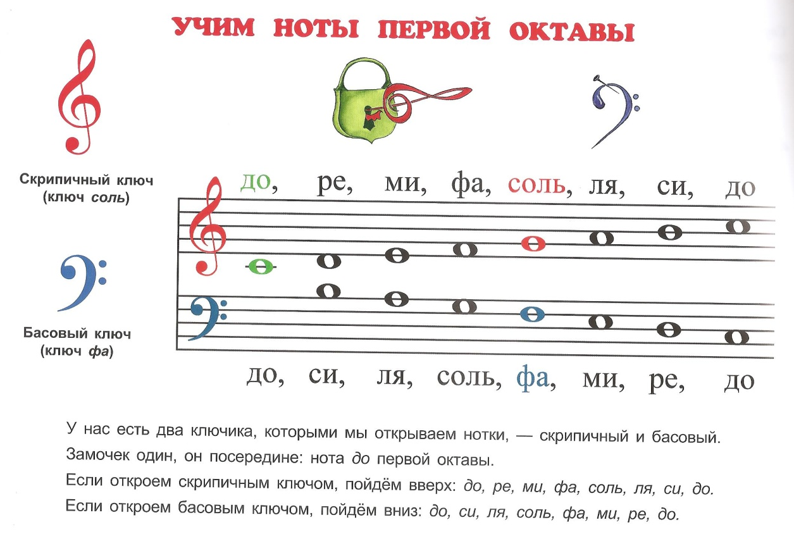
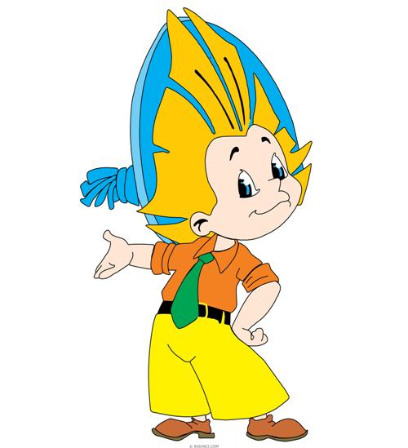

НОТНЫЙ СТАН ИЛИ НОТОНОСЕЦ.

Slide 4
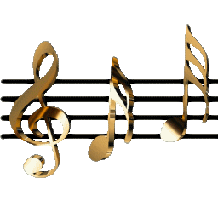
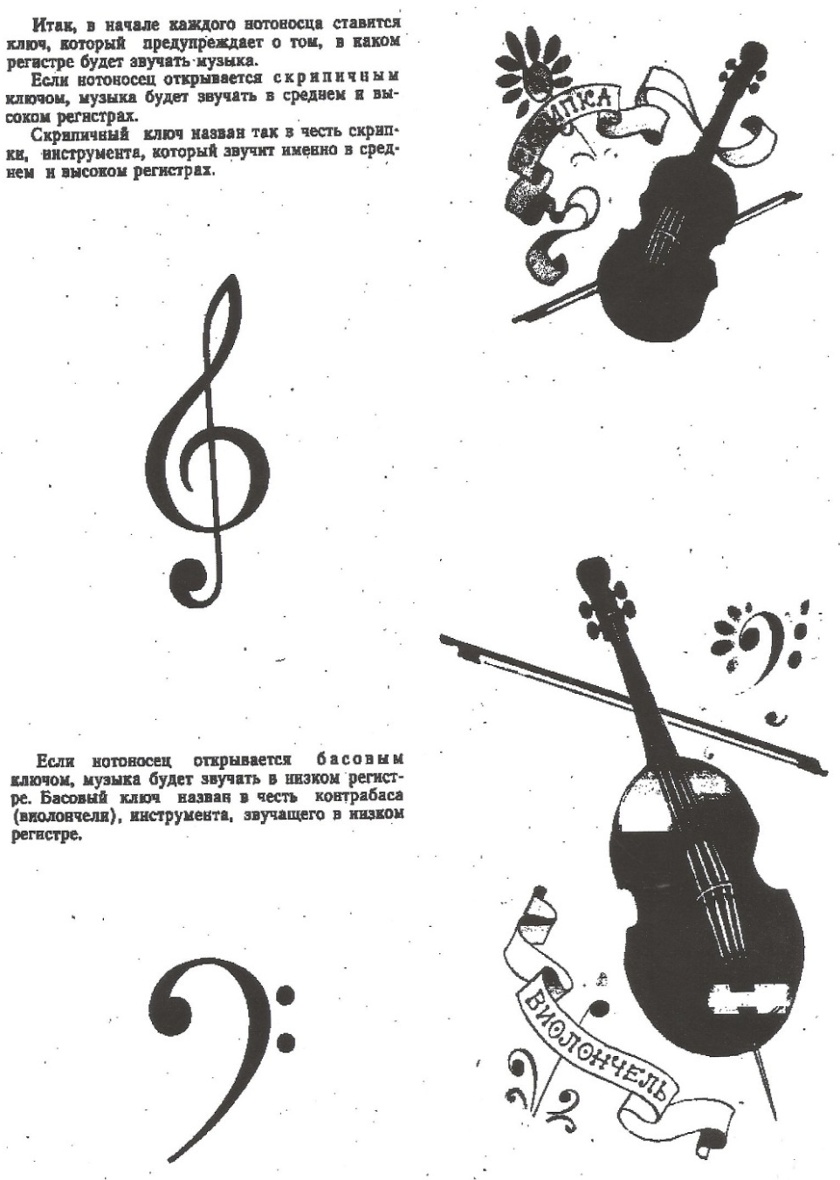

В НАЧАЛЕ НОТНОГО СТАНА СТАВИТСЯ КЛЮЧ СКРИПИЧНЫЙ ИЛИ БАСОВЫЙ.

Slide 5
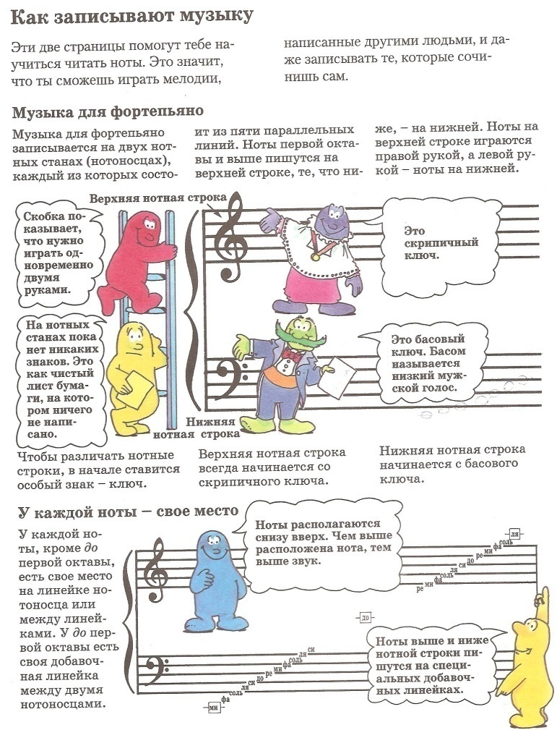
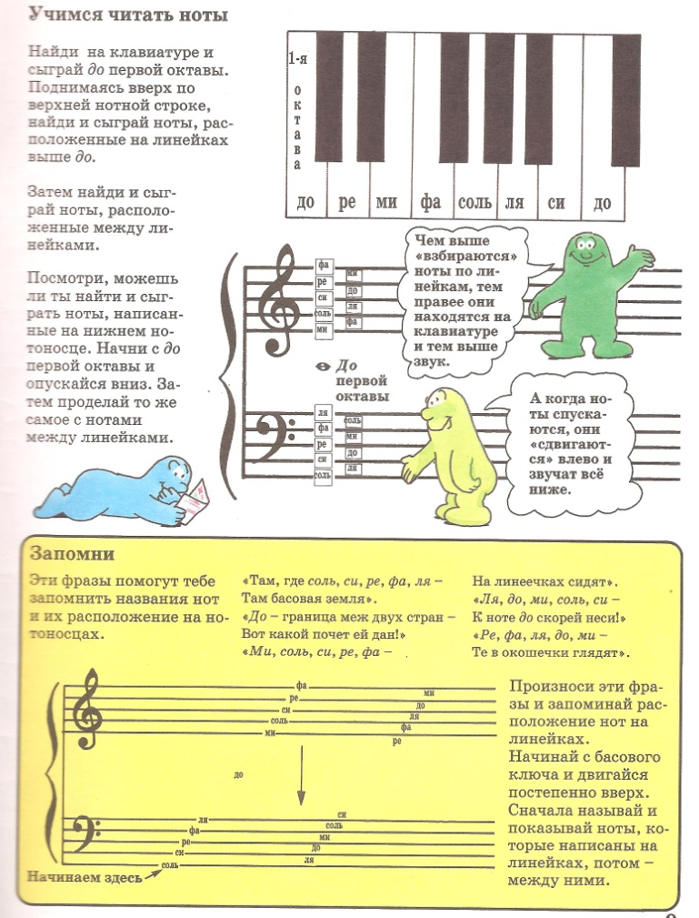
НОТЫ НА КЛАВИАТУРЕ.

Slide 6
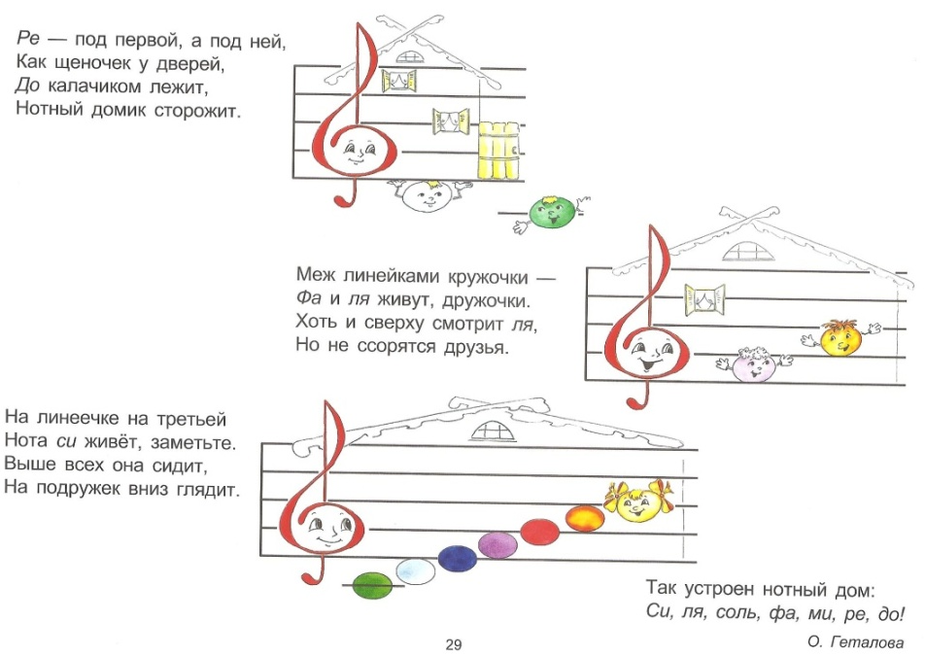
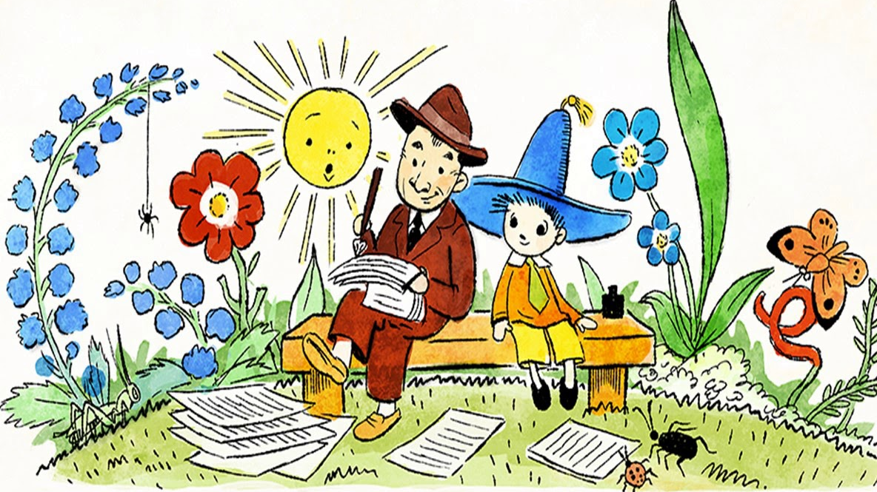
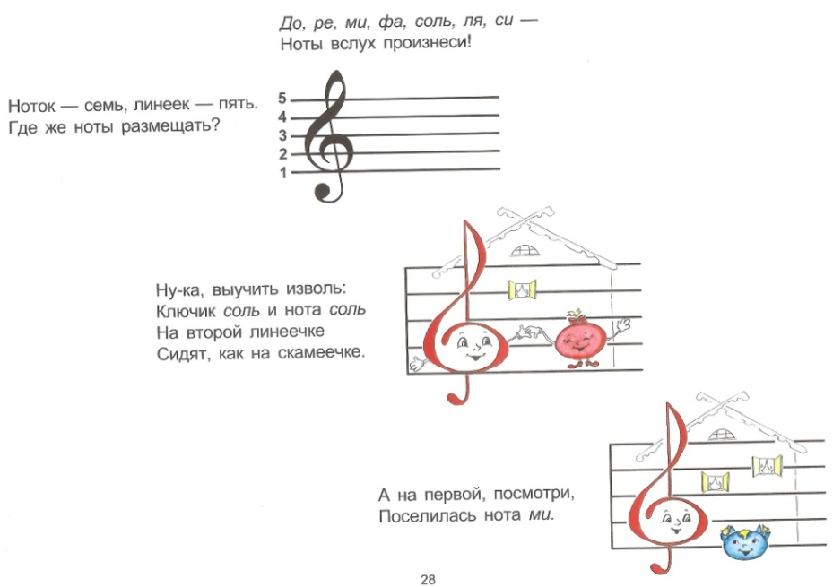
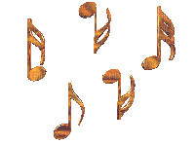

Slide 7
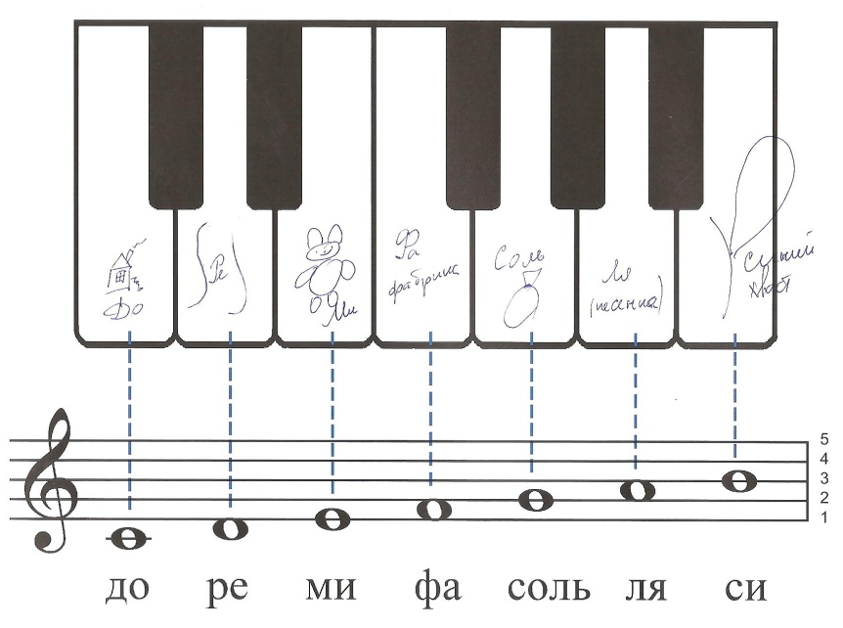


СКАЗКА ПРО НОТКИ.

Slide 8
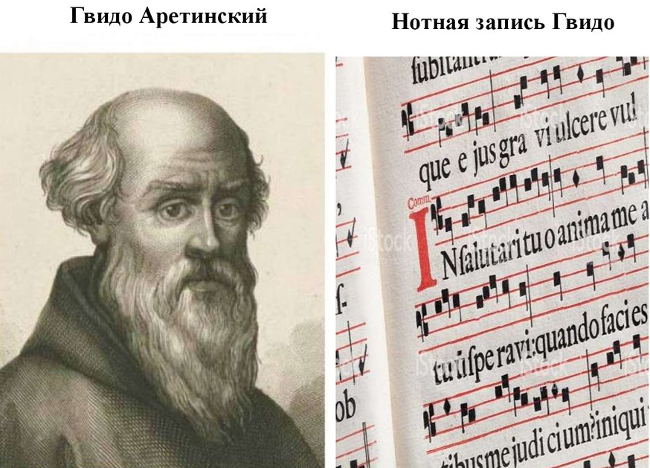
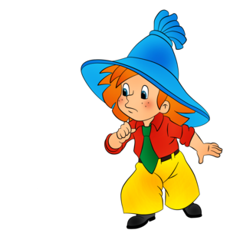
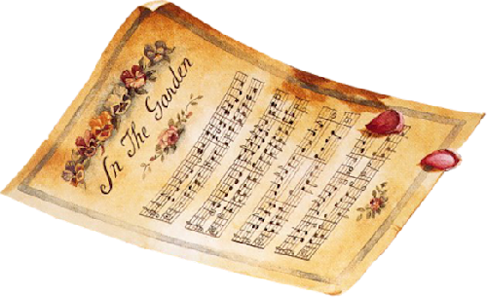

ГВИДО Д'АРЕЦЦО (АРЕТИНСКИЙ)

Slide 9

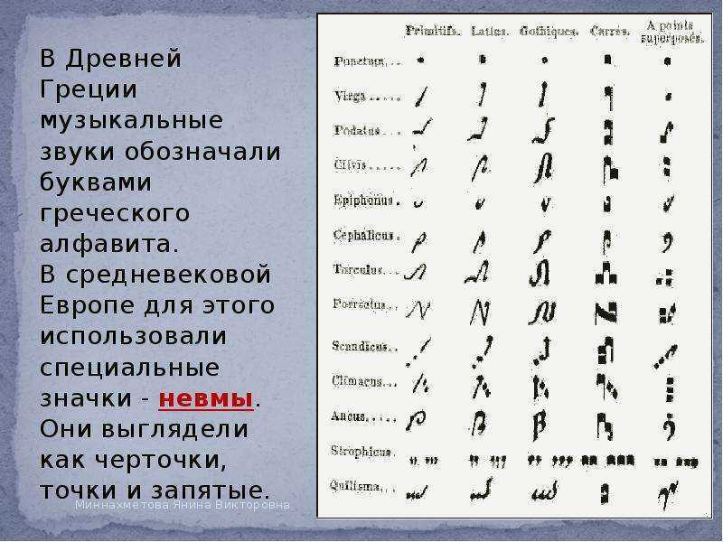
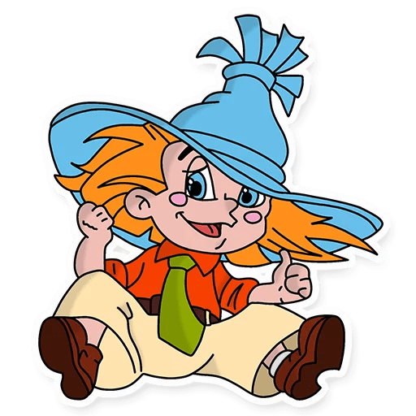
НЕВМЫ – ВСПОМОГАТЕЛЬНЫЕ ЗНАКИ, ПОДСКАЗКИ.

Slide 10
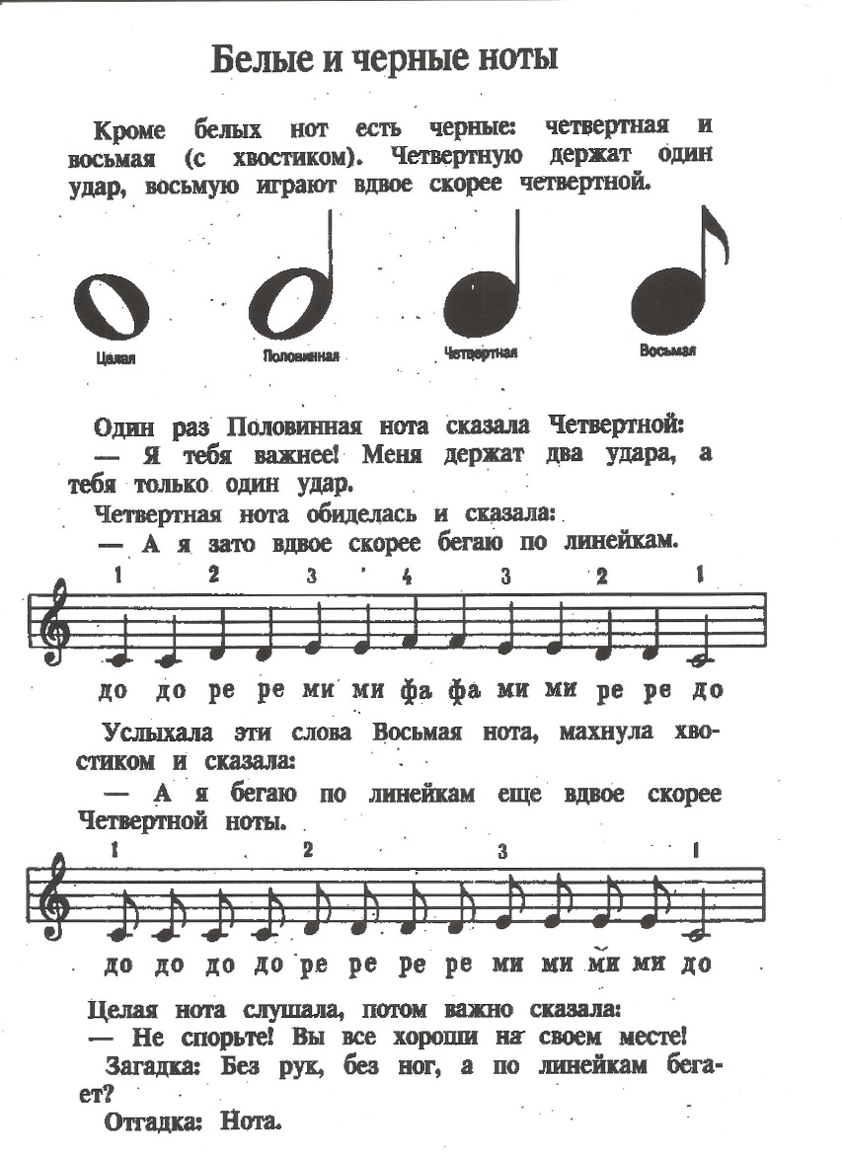
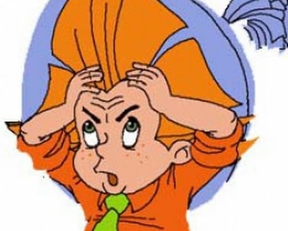

РИТМ –ЭТО ОРГАНИЗАЦИЯ МУЗЫКИ ВО ВРЕМЕНИ.

Slide 11
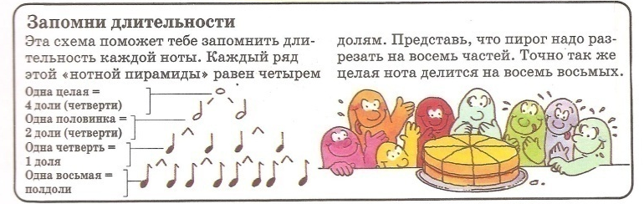
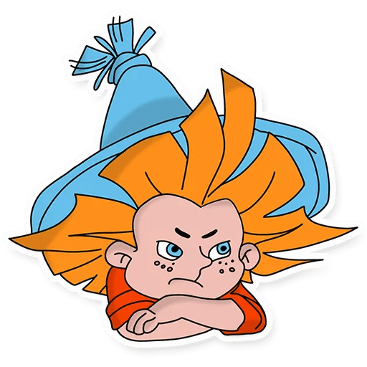
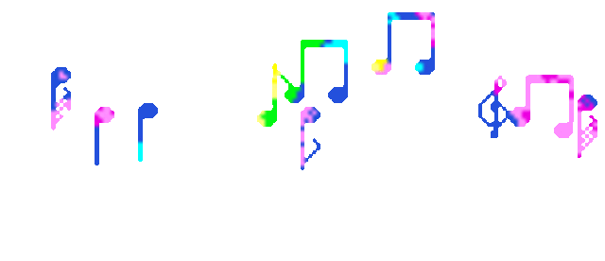
ДЛИТЕЛЬНОСТЬ - ЭТО ТО, СКОЛЬКО ДЛИТЬСЯ НОТКА.

Slide 12

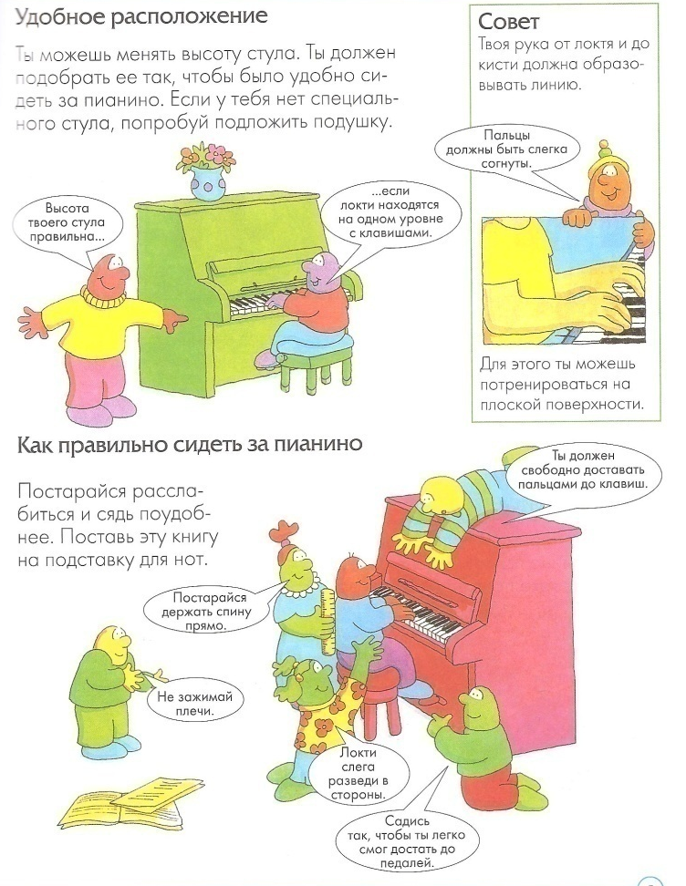
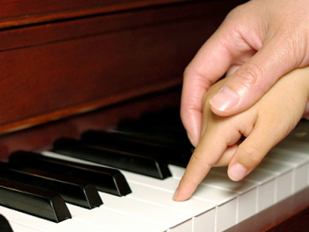
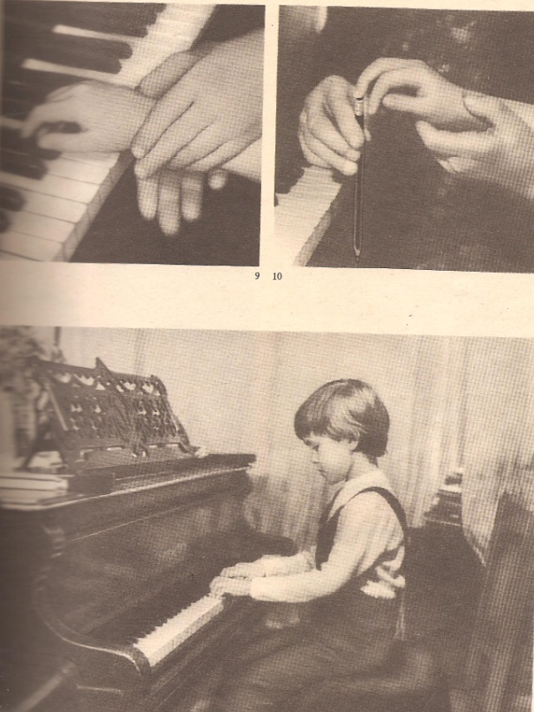
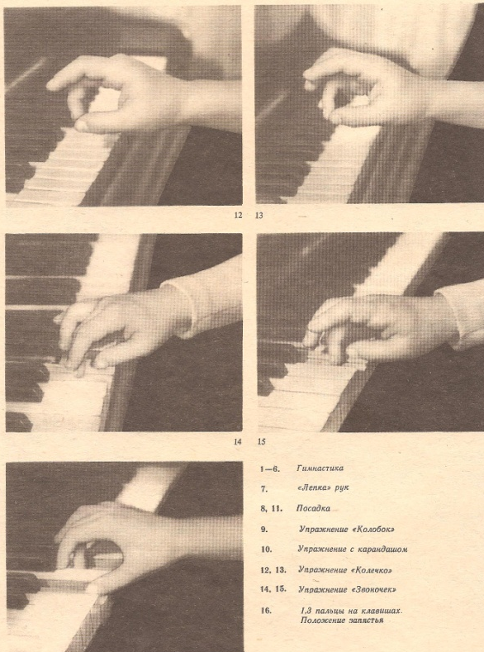

КАК ПРАВИЛЬНО СИДЕТЬ? КАКАЯ ДОЛЖНА БЫТЬ РУКА?

Slide 13
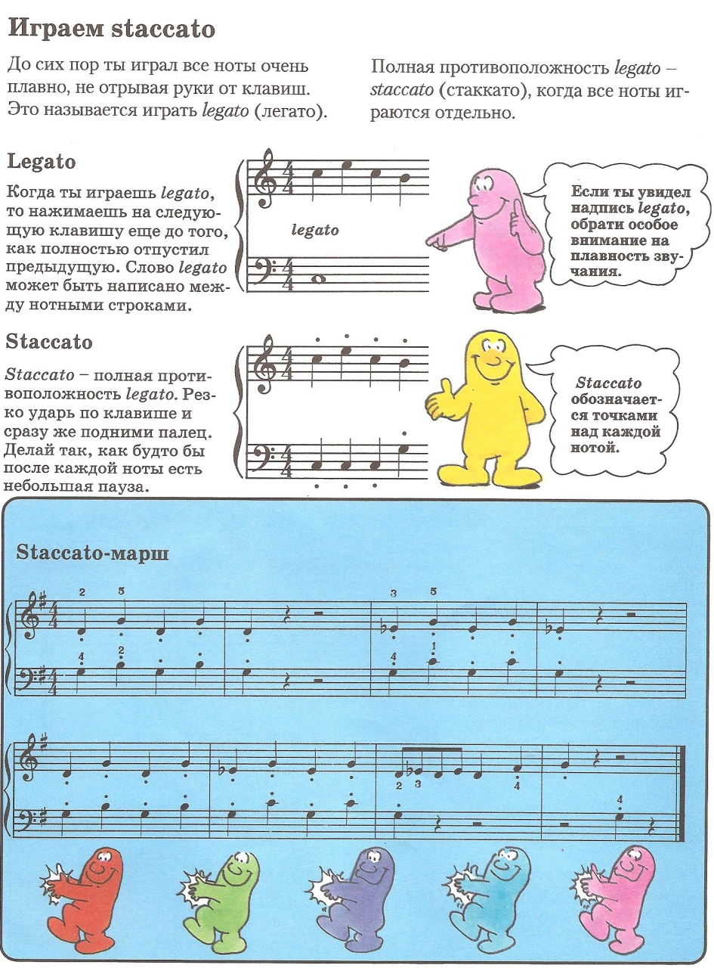
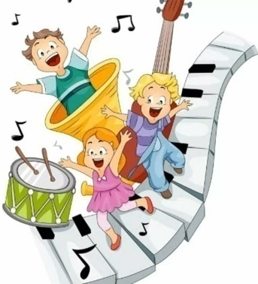

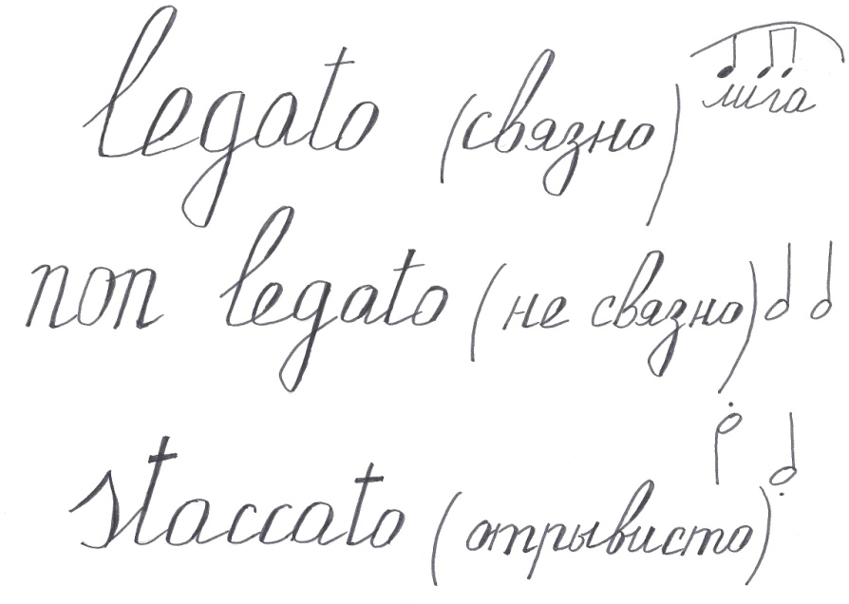
ПРИЕМЫ ИГРЫ НА ФОРТЕПИАНО.

Slide 14
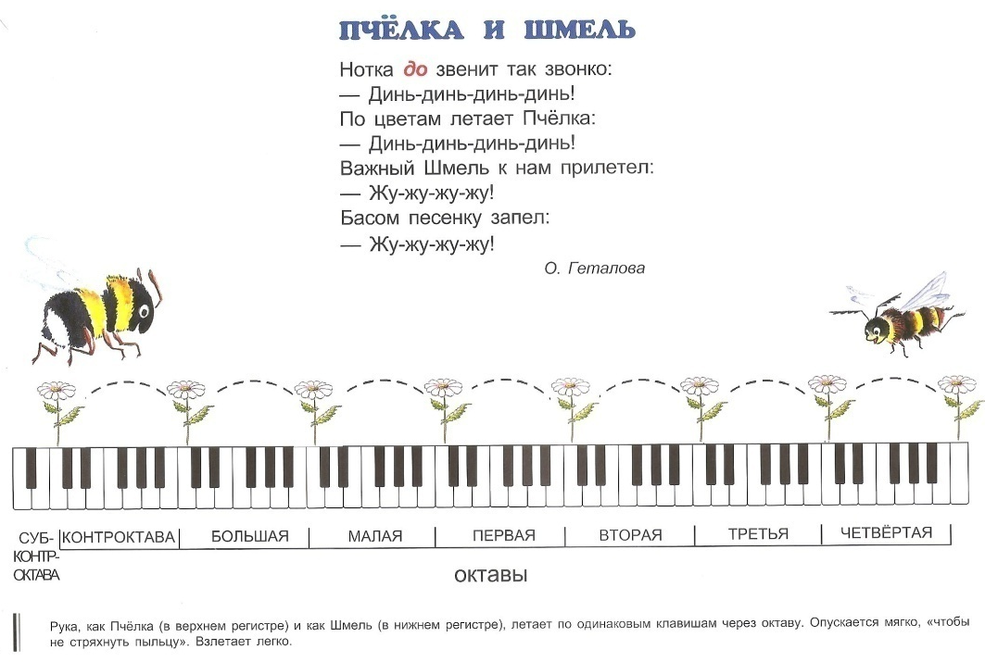

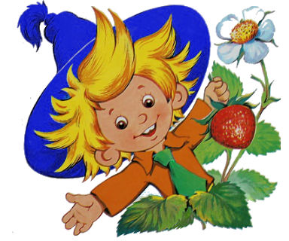
КЛАВИАТУРА - ЭТО ВСЕ КЛАВИШИ. ОКТАВА – ЭТО РАССТОЯНИЕ ОТ ОДНОЙ НОТКИ ДО ДРУГОЙ С ОДИНАКОВЫМ НАЗВАНИЕМ. ИХ 8.

Slide 15
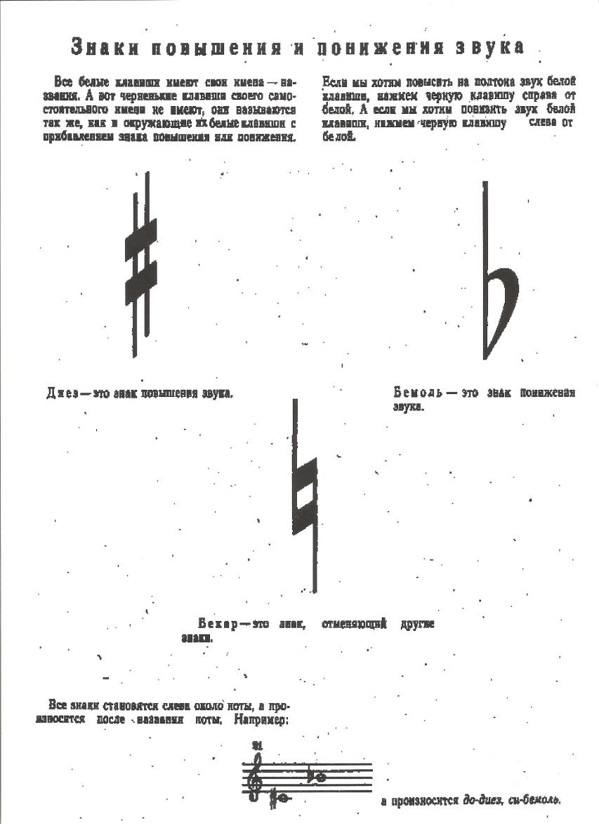
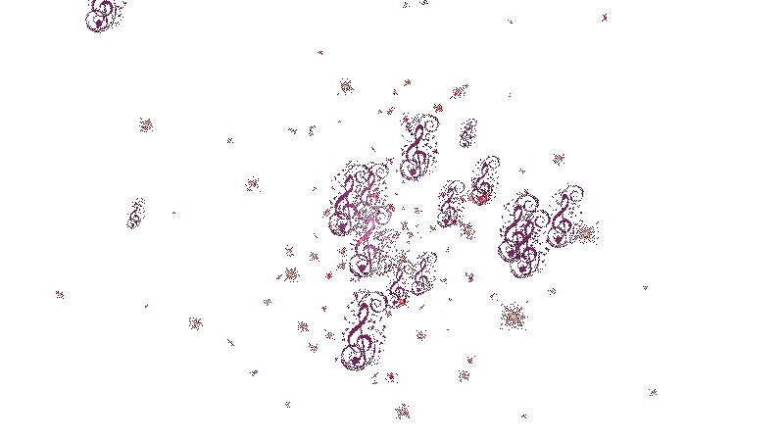
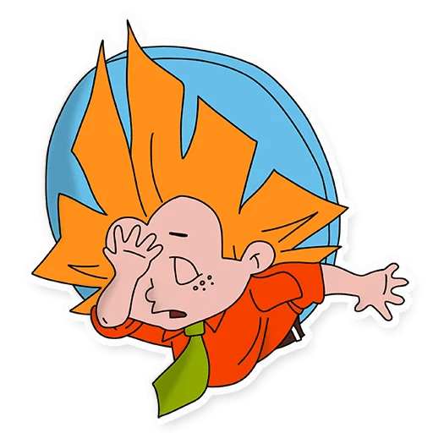
ЗНАКИ АЛЬТЕРАЦИИ.

Slide 16
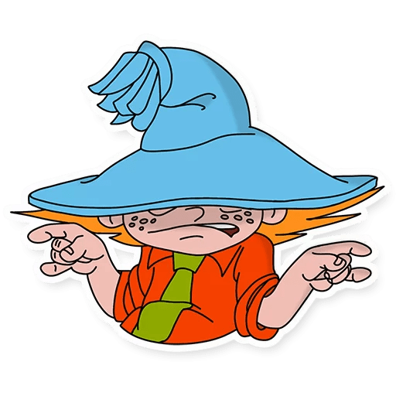
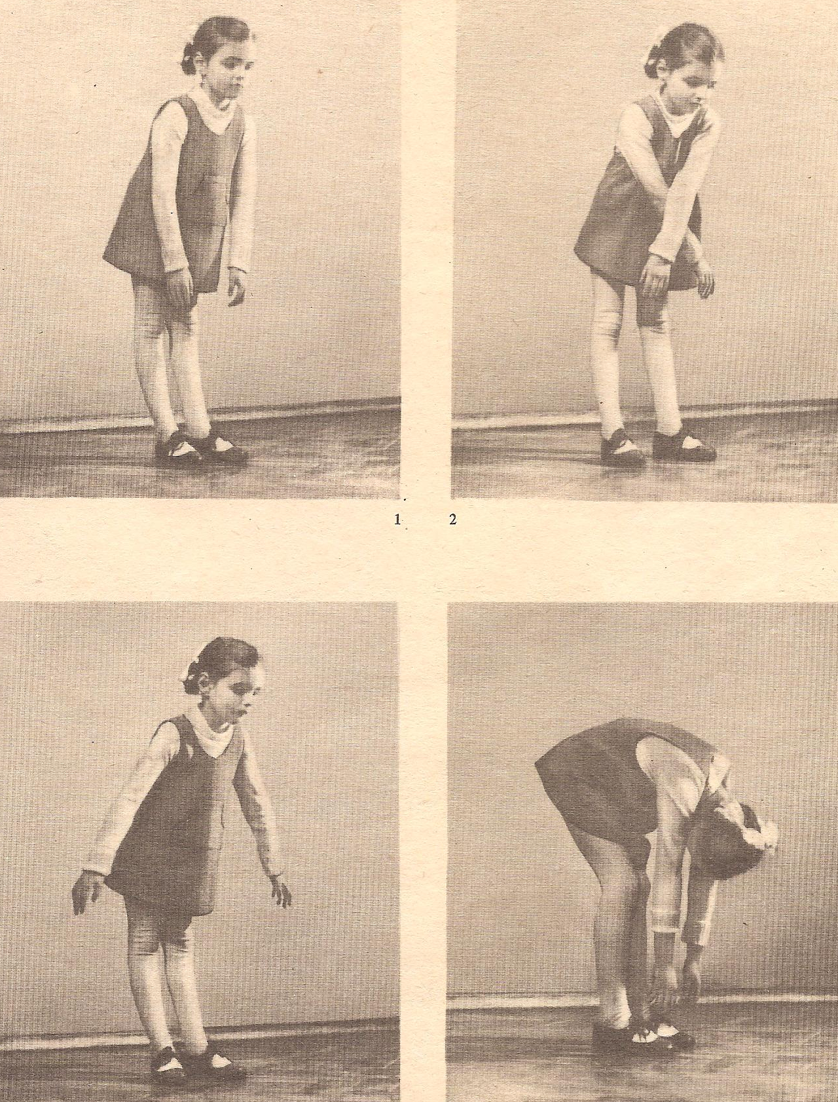
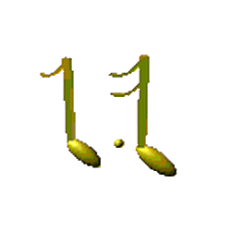
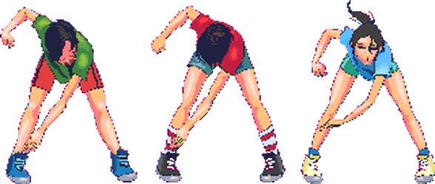
ЧТОБЫ ХОРОШО ИГРАТЬ, НУЖНО РУКИ ТРЕНИРОВАТЬ.

Slide 17
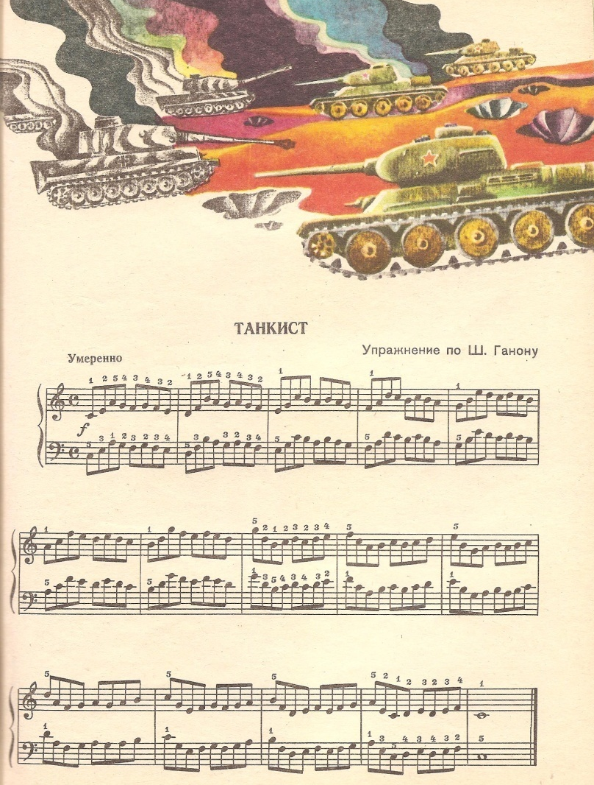
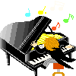
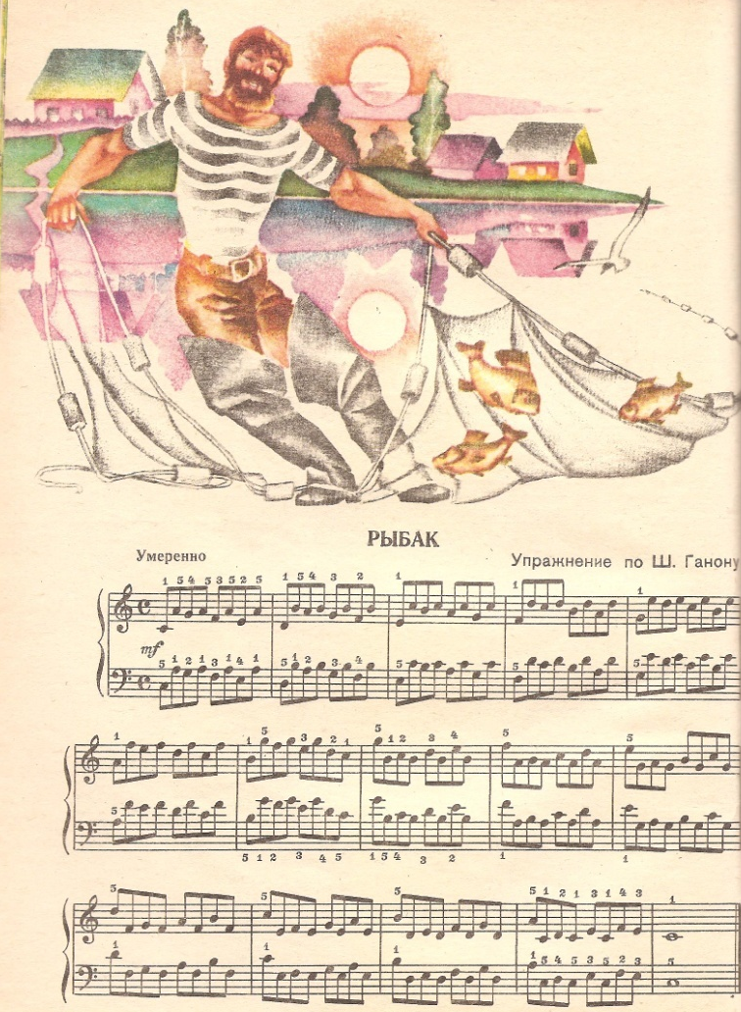
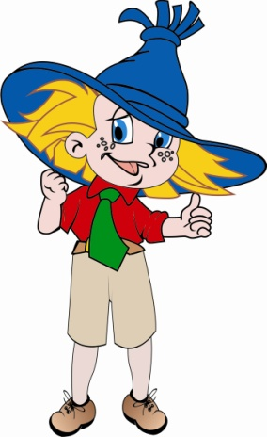
ЭТЮДЫ - ТЕХНИЧЕСКИЕ ПЬЕСКИ ДЛЯ ТРЕНИРОВКИ РУК.

Slide 18

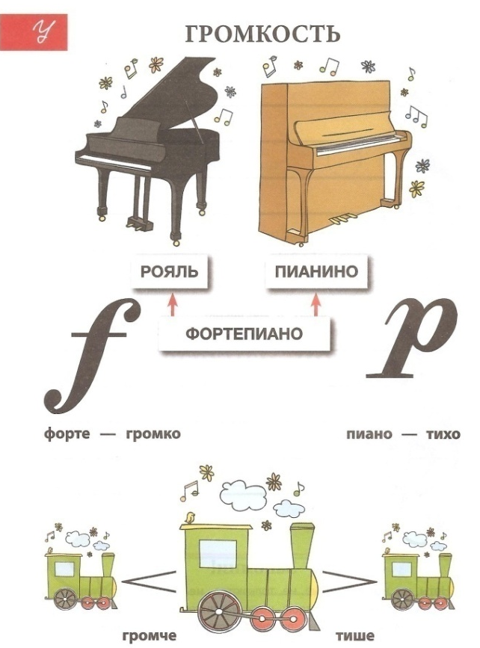
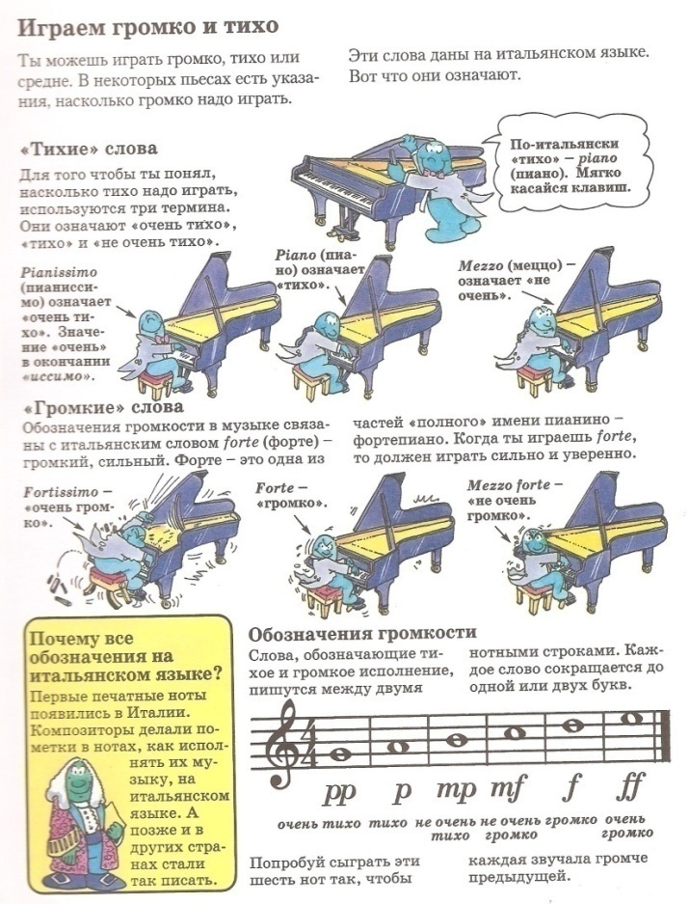


ДЛЯ ТОГО, ЧТОБЫ ВЫРАЗИТЕЛЬНО ИГРАТЬ, НУЖНО ПОЛЬЗОВАТЬСЯ СРЕДСТВАМИ МУЗЫКАЛЬНОЙ ВЫРАЗИТЕЛЬНОСТИ. ДИНАМИЧЕСКИЕ ОТТЕНКИ - ЭТО ОДНО ИЗ СРЕДСТВ ВЫРАЗИТЕЛЬНОСТИ.

Slide 19



СТЕПЕНЬ СКОРОСТИ ИГРЫ НАЗЫВАЕТСЯ ТЕМПОМ. ТЕМП- ЕЩЕ ОДНО СРЕДСТВО ВЫРАЗИТЕЛЬНОСТИ.

Slide 20




ДЛЯ ТОГО, ЧТОБЫ ИГРАТЬ МУЗЫКАЛЬНОЕ ПРОИЗВЕДЕНИЕ, НАДО ЗНАТЬ, О ЧЁМ ИГРАЕШЬ, Т.Е. НАЙТИ ОБРАЗ ПРОИЗВЕДЕНИЯ. ВАЛЬС СОБАЧЕК.

Slide 21


УРОК В МЫШИНОЙ ШКОЛЕ.

Slide 22




ДОЖДИК.

Slide 23




АННУШКА.

Slide 24




СИЦИЛИЙСКАЯ ПЕСЕНКА.

Slide 25




РУЧЕЙ.

Slide 26



НЕЗНАЙКА ИГРАЕТ «МЕНУЭТ».

Slide 27




ОБУЧАЮЩИЕСЯ КЛАССА ФОРТЕПИАНО ПРЕПОДАВАТЕЛЯ ТАРОЛА ЕЛЕНЫ ВЯЧЕСЛАВОВНЫ.

Slide 28



СПАСИБО ЗА ВНИМАНИЕ, ВСЕМ ТВОРЧЕСКИХ УСПЕХОВ!

